Slide 1
Lập Trình Wordpress Bài 2: Lập trình theme Wordpress
Khóa học lập trình website
Giảng dạy:……………

Slide 2
Nội dung khóa học
Phần 1: Xây dựng 1 theme cơ bản
Khởi tạo 1 giao diện mới
Code các file cơ bản để trở thành 1 theme
Phần 2: Chuyển đổi giao diện đã cắt sang theme WP

Slide 3
Tìm hiểu template Hierarchy
Template Hierarchy là cấu trúc cấp bậc giao diện của Wp cho phép ta viết theme theo đúng chuẩn và sử dụng chúng theo đúng chuẩn cho các phiên bản của WP.
Cấu trúc hierarchy xem tại link: https://wphierarchy.com/

Slide 4
Khởi tạo theme
Truy cập thư mục themes trong project tạo theme cần tạo (ví dụ: honglinhtheme).
Xây dựng cấu trúc theme:
Style.css
Functions.php
Index.php
Header.php
Footer.php
Page.php
Single.php
Archive.php
Search.php
404.php
Sidebar.php
Content.php
Content-none.php

Slide 5
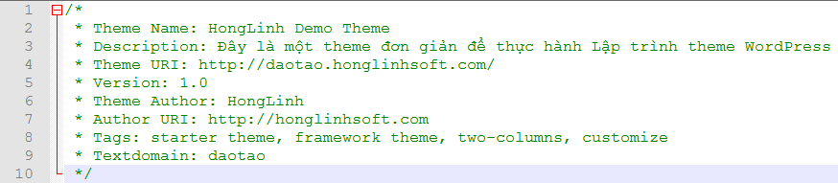
Xây dựng file Style.css
Nội dung file style:
Truy cập admin : Dashboard -> Appearance -> Themes để khởi động theme.

Slide 6
Xây dựng file functions.php
Functions.php là 1 trong nhưng file quan trọng và bắt buộc trong theme.Functions.php khai báo các đoạn code cần thiết cũng như thiết lập các hằng số để thiết lập 1 số dữ liệu quan trọng mà ta cần sử dụng.
Hàm khai báo:
define('THEME_BASE_DIR', get_template_directory());
define('THEME_CORE', THEME_BASE_URI . '/assets/');

Slide 7
Xây dựng file functions.php
Hàm hỗ trợ:
add_theme_support('menus');
add_theme_support('post-thumbnails');
add_theme_support('automatic-feed-links');
add_theme_support( 'title-tag' );
add_theme_support( 'post-formats', array('image','video', 'gallery','quote','link' ));
$default_background = array( 'default-color' => '#e8e8e8', );
add_theme_support( 'custom-background', $default_background );

Slide 8
Xây dựng file functions.php
Load Textdomain
$language_folder = THEME_URL . '/languages';
load_theme_textdomain( ‘daotao', $language_folder );
Load menu
register_nav_menus(
array( 'header-menu' => 'Menu chính',
'footer-menu' => 'Menu Footer',
));

Slide 9
Xây dựng file functions.php
Load sidebar
$default = array(
'before_widget' => '<div id="%1$s" class="widget %2$s">',
'after_widget' => '</div>',
'before_title' => '<h3 class="widget-title">',
'after_title' => '</h3>'
);
register_sidebar(array_merge($default, array(
'id' => 'sidebar-primary',
'name' => 'Sidebar Primary',
'description' => 'Dành cho sidebar primary.'
)));

Slide 10
Xây dựng file Header.php
Giới thiệu 1 số Header Tags
Bloginfo(‘name’) - Tiêu đề của website
Bloginfo(‘url’) - Link website
Bloginfo(‘stylesheet_url’) - Đường dẫn file style
Bloginfo(‘template_url’) - Đường dẫn tới thư mục theme
Bloginfo(‘charset’) - Định dạng chữ của website
Bloginfo(‘version’) - Phiên bản Wp website đang sử dụng
Các header tags còn lại xem tại link:
https://developer.wordpress.org/reference/functions/bloginfo/

Slide 11
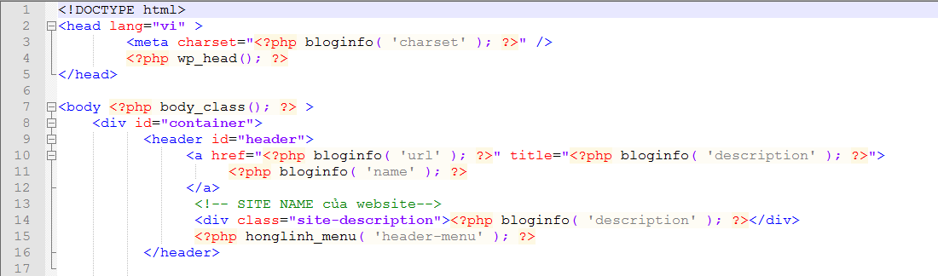
Xây dựng file Header.php
Cấu trúc file header cơ bản:

Slide 12
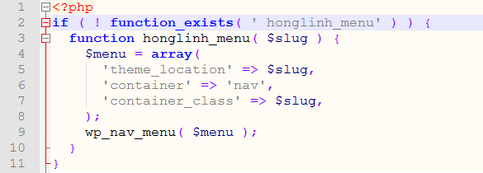
Xây dựng file Header.php
Thêm đoạn function vào file functions.php :
if ( ! function_exists( ' honglinh_menu' ) ) {
function honglinh_menu( $slug ) {
$menu = array(
'theme_location' => $slug,
'container' => 'nav',
'container_class' => $slug,
);
wp_nav_menu( $menu );
}
}
Thêm tags : get_header(); vào file index.php để load file header.

Slide 13
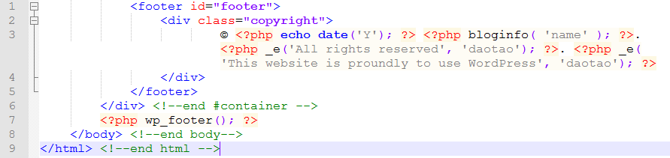
Xây dựng file Footer.php
Căn cứ vào các thẻ mở tại file header và các thành phần không thay đổi tại các page để xây dựng file footer.php.
Thêm tags : get_footer(); vào file index.php để load file footer.

Slide 14
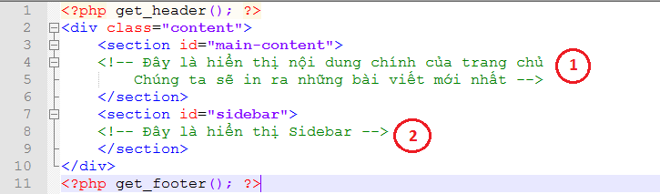
Xây dựng file index.php
File index là file hiển thị giao diện trang chủ mặc định của WP.
1 : Thực hiện Loop Wordpress
2 : Gọi file sidebar

Slide 15
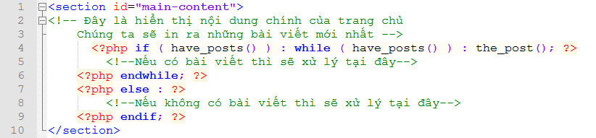
Xây dựng file index.php
1 : Loop ( vòng lặp) được dùng để lấy dữ liệu trong WP.
Khi có bài viết, dùng các Template Tags để gọi dữ liệu ra.Một số Template Tags cơ bản trong loop:
the_title() – Tiêu đề bài viết
the_content() – Nội dung bài viết
the_excerpt() – Nội ngắn bài viết
the_tags() – Từ khóa bài viết
the_ID() – ID bài viết
the_category() – Danh mục bài viết
Xem thêm: https://codex.wordpress.org/Template_Tags

Slide 16
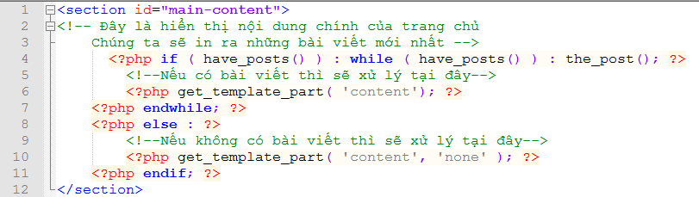
Xây dựng file content.php và file content-none.php để quản lý dữ liệu xuất ra.
get_template_part(‘content’) – Gọi file content.php ta vừa tạo trong thư mục theme.
get_template_part( 'content', 'none' ) – Gọi file content-none.php ta vừa tạo trong thư mục theme.

Slide 17
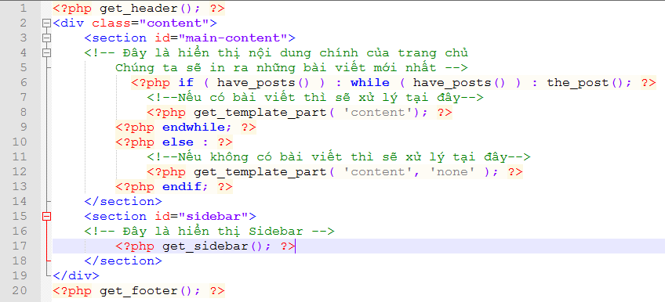
Xây dựng file index.php
2 : Dùng tags get_sidebar() để gọi file sidebar.php vào file index.php

Slide 18
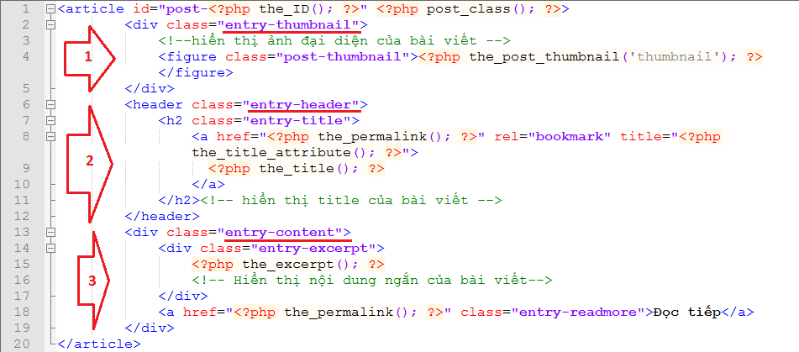
Xây dựng file content.php
File content.php là file hiển nội dung bài viết trong vòng lặp.
Chia file content ra làm 3 phần riêng biệt:
entry-thumbnail : Hiển thị hình ảnh đại diện của bài viết
entry-header: Hiển thị tiêu đề của bài viết
entry-content: Hiển thị nội dung rút gọi và link dẫn tới chi tiết bài viết.

Slide 19
Xây dựng file index.php
File content-none.php chứa nội dung hiển thị khi không có bài
Có thể phân chia nội dung content theo post format (khi bạn đã khai báo post format tại file functions.php)
Khi đó chúng thay bằng:
<?php get_template_part( 'content'); ?>
Ta sẽ khai báo : <?php get_template_part( 'content', get_post_format() ); ?>

Slide 20
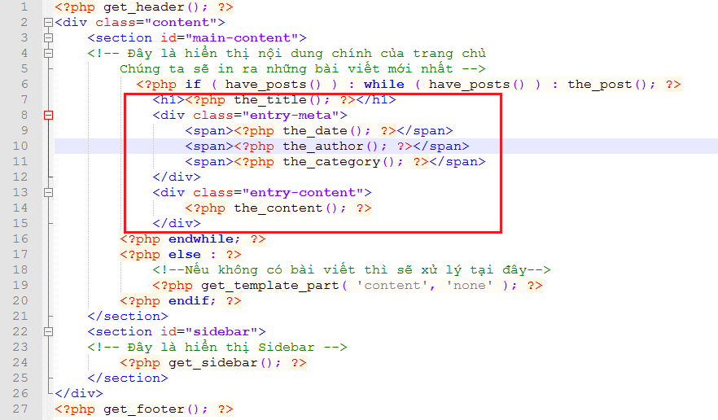
Xây dựng file single.php,page.php
File single.php: in ra nội dung của 1 bài viết chi tiết.File page.php in ra nội dung 1 page.
Copy lại toàn bộ file index.php và chỉnh sửa nội dung trong Loop.

Slide 21
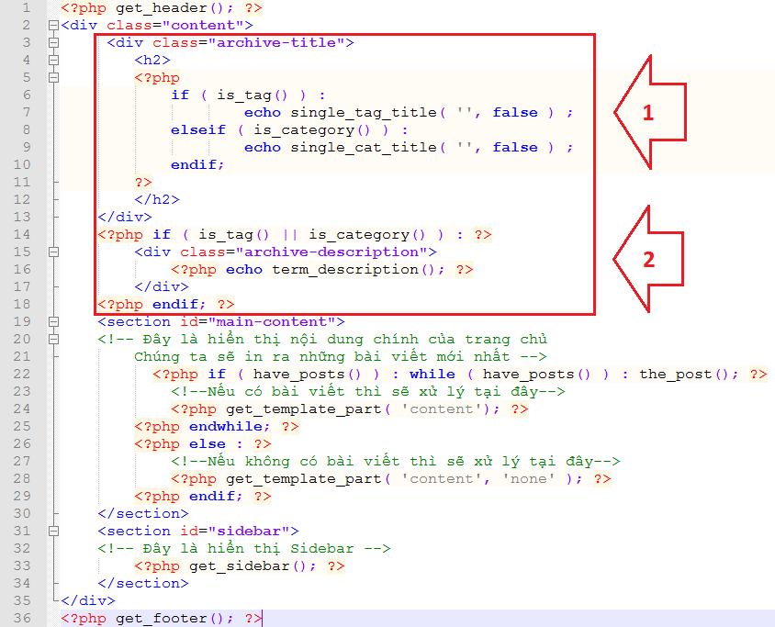
Xây dựng file archive.php
1 : Hiển thị tiêu đề của danh mục hoặc từ khóa.
2 : Hiển thị mô tả của danh mục hoặc từ khóa.
Đây là 2 thành phần đơn giản có thể thêm vào file archive.
Chú ý :Tất cả các file đều
copy nội dung file
index.php và chỉnh sửa.

Slide 22
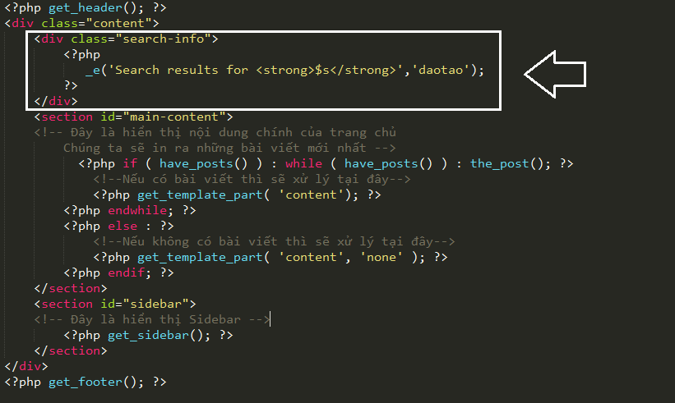
Xây dựng file search.php
Search.php là file hiển thị ra kết quả tìm kiếm.
Thêm đoạn hiển thị từ cần tìm kiếm.

Slide 23
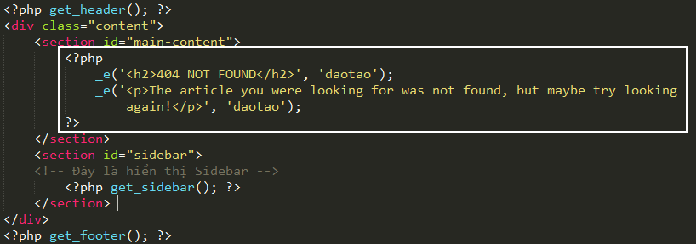
Xây dựng file 404.php
404.php là file thông báo lỗi 404 trên website WordPress.
Đơn giản ngắn gọn bạn chỉ cần hiển thị thông báo nội dung của trang này là không tồn tại.

Slide 24
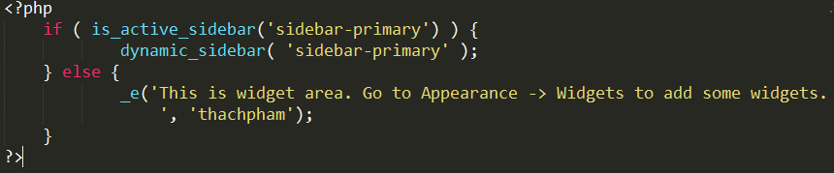
Xây dựng file sidebar.php
Tại file sidebar gọi widget đã khai báo tại file functions.php ra.

Slide 25
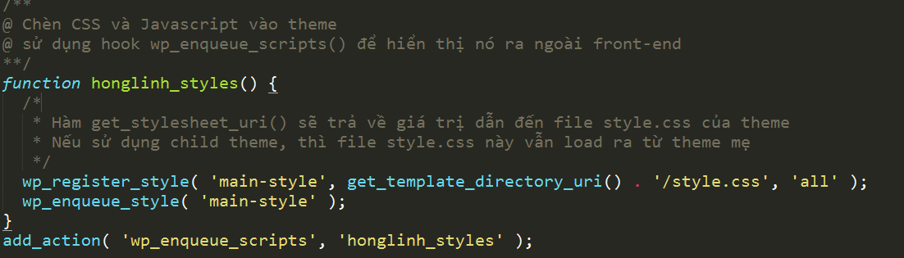
Thêm CSS vào theme
Khai báo như sau tại file functions.php để thêm CSS vào theme.
https://www.youtube.com/watch?v=KCCG7oTIESc

Slide 26
Viết CSS cho theme
Tiến hành reset CSS.
Reset CSS là để đưa tất cả các giá trị của các phần tử trên website về bằng 0 hết và xóa một số định dạng có sẵn để khi cần chúng ta sẽ dùng CSS viết lại theo ý của mình để đảm bảo nó hiển thị tốt trên tất cả các trình duyệt.
TIẾN HÀNH CSS WEBSITE.
Thực hành

Slide 27

Thank you for your attention!
Built by QTHL

